Slide 1


Slide 2


Slide 3
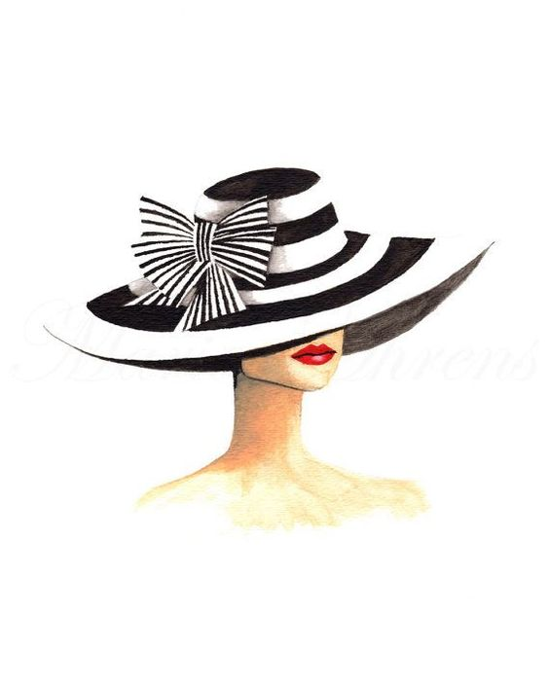
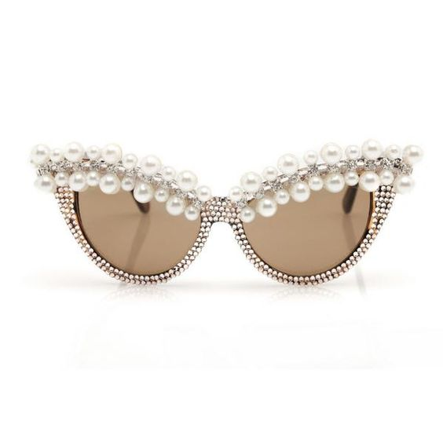
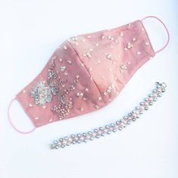
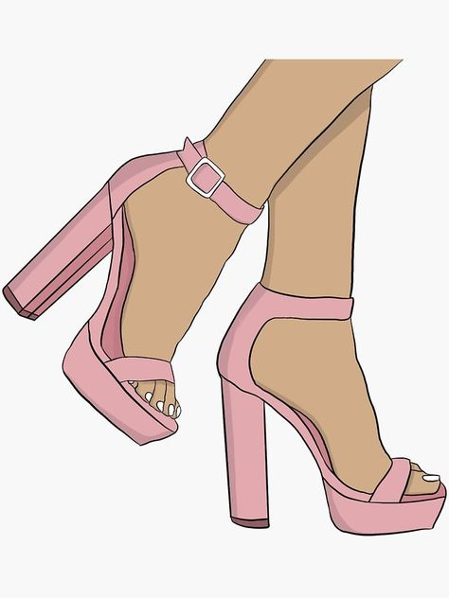
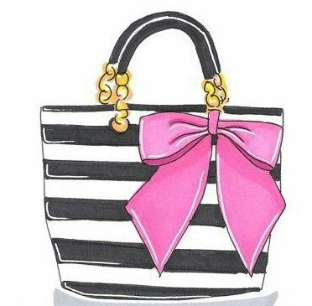
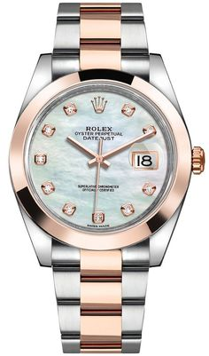
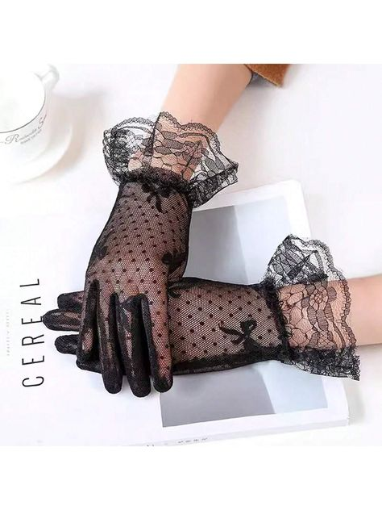
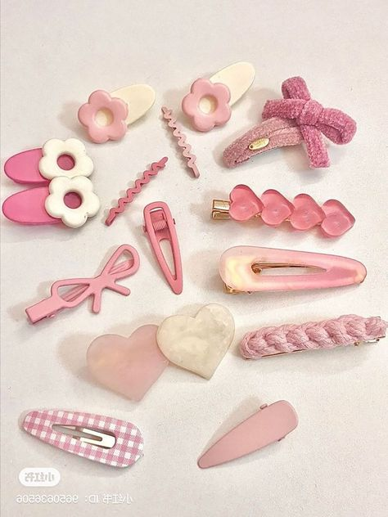
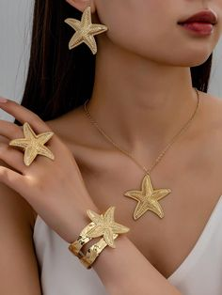
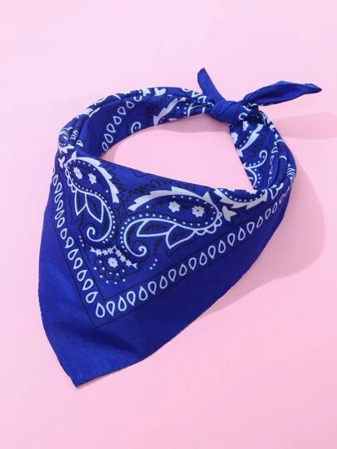
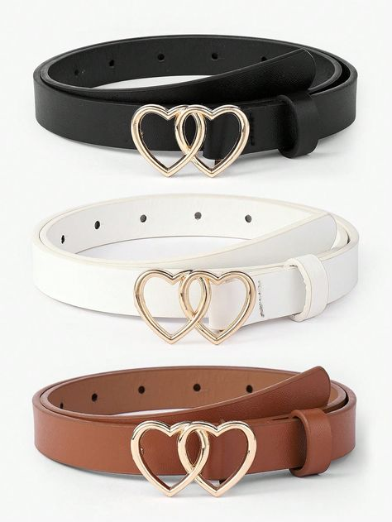
Một số phụ kiện thời trang
Ý nghĩa của phụ kiện thời trang trong đời sống hằng ngày?

Slide 4
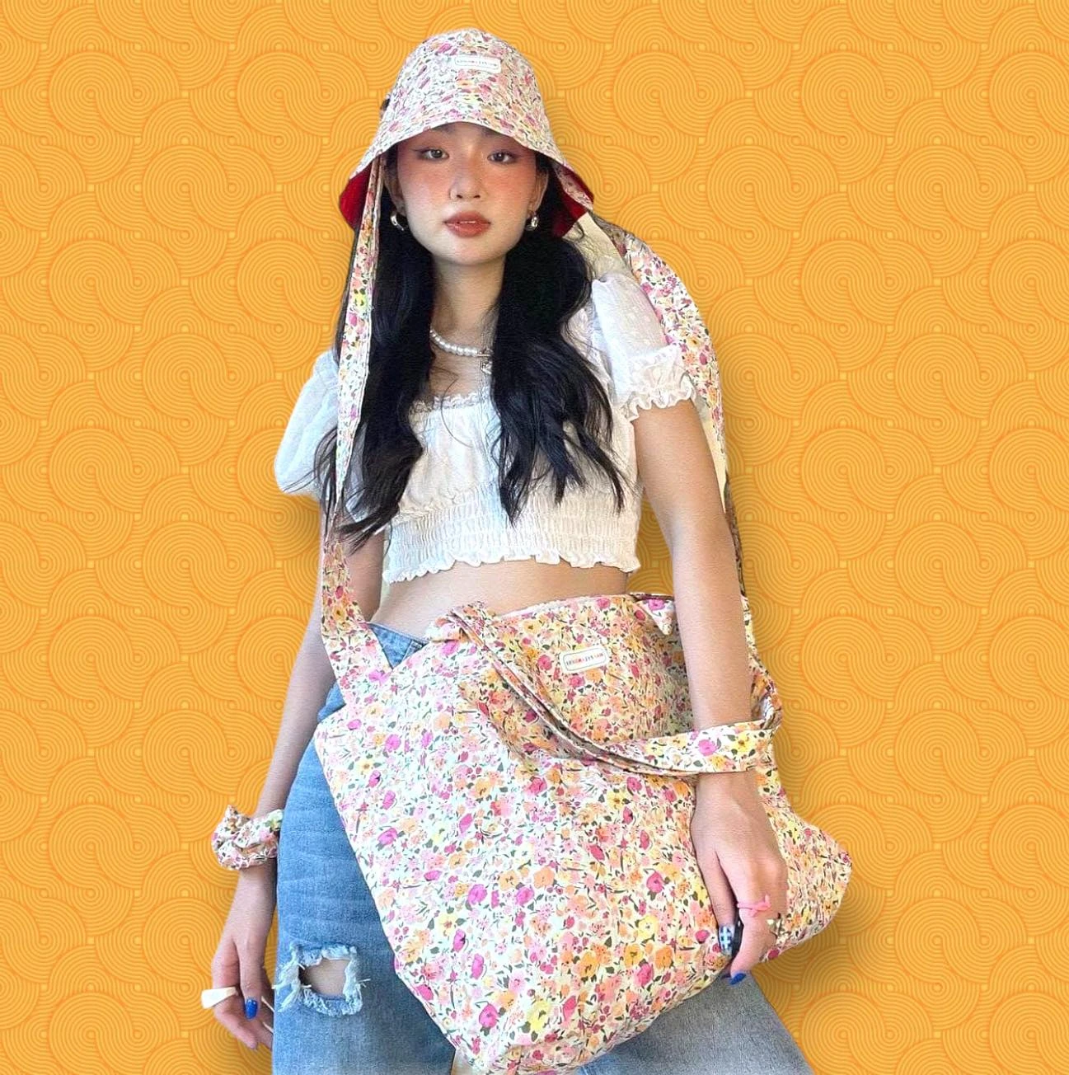
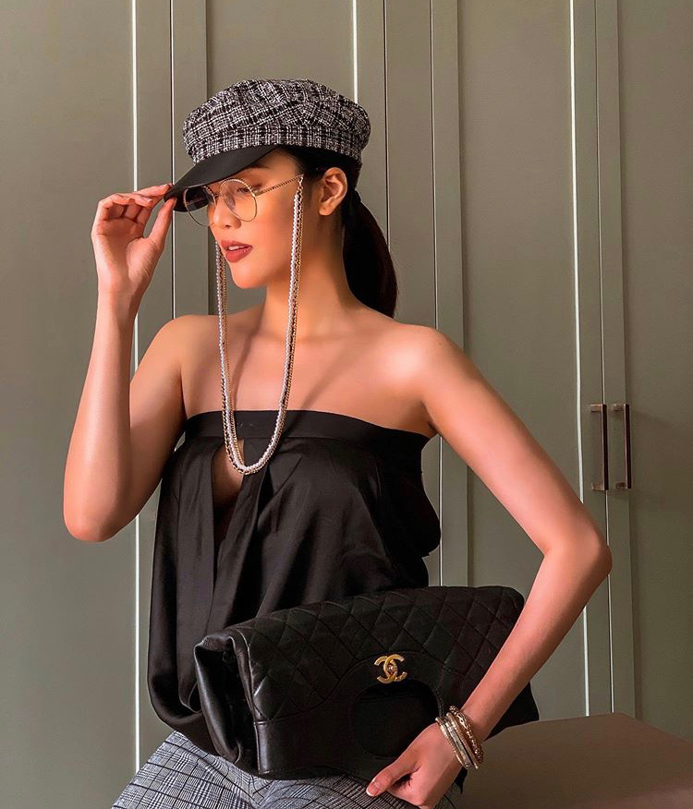
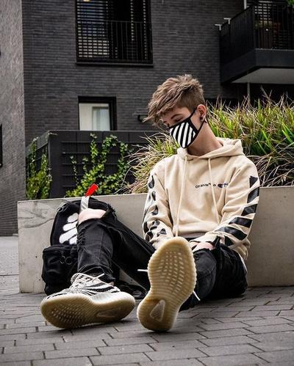
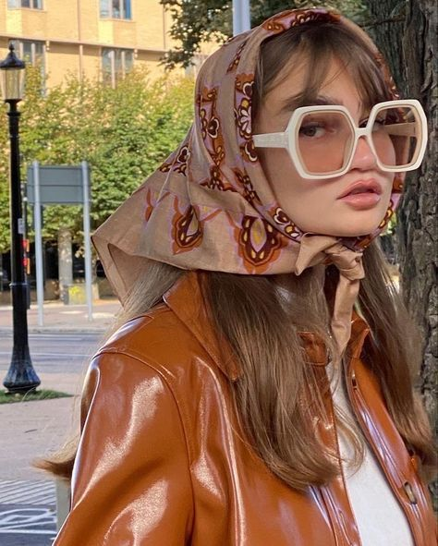
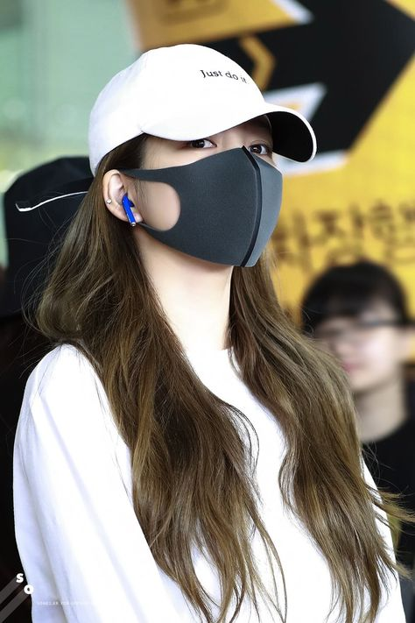
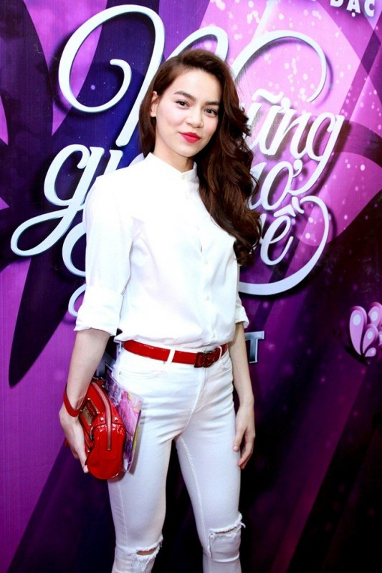
Ý nghĩa của phụ kiện thời trang trong đời sống hằng ngày:
* Tạo phong cách: Phụ kiện giúp tạo phong cách riêng biệt và nói lên cá tính
* Bảo vệ: Một số phụ kiện (ô dù, kính, khăn, găng tay, khảu trang, mũ,... giúp bảo vệ khỏi các yếu tố bên ngoài như: nắng, gió, mưa, bụi bẩn,...
* Tạo điểm nhấn cho trang phục

Slide 5
Tiết 3,4: Bài 2
THIẾT KẾ
PHỤ KIỆN THỜI TRANG

Slide 6
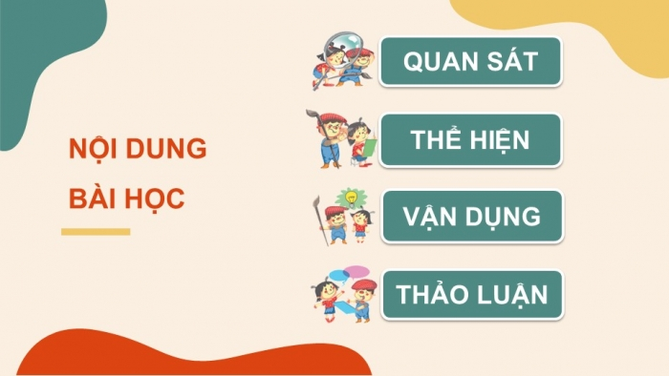

Slide 7
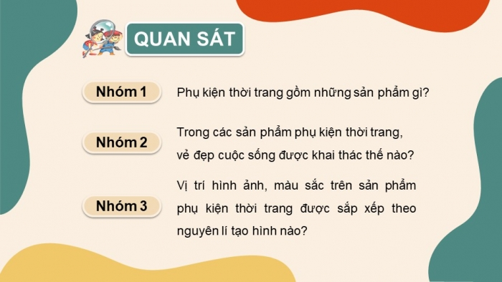

Slide 8
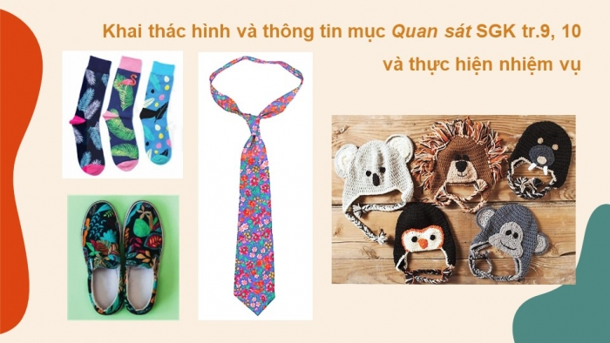
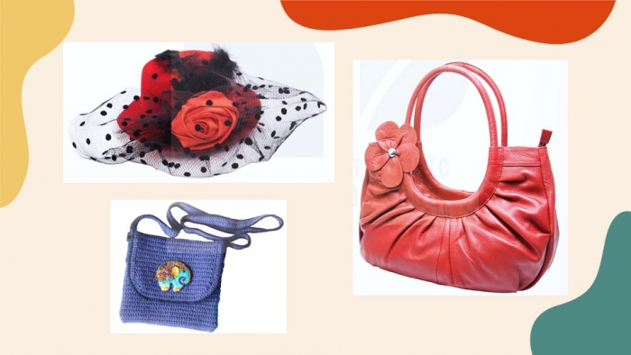

Slide 9
THỂ HIỆN
Nối các bước ở cột A với nội dung ở cột B hoàn thiện các bước gợi ý thiết kế một chiếc mũ khai thác vẻ đẹp cuộc sống.
Cột A |  | Cột B
1. Bước 1 |  | a. Xử lý vật liệu theo tạo hình chiếc mũ trong bản vẽ thiết kế
2. Bước 2 |  | b. Lựa chọn vật liệu để dựng mẫu
3. Bước 3 |  | c. Ghép các phần và hoàn thiện sản phẩm
4. Bước 4 |  | d. Vẽ thiết kế chiếc mũ theo ý tưởng muốn thể hiện

Slide 10
THỂ HIỆN
Nối các bước ở cột A với nội dung ở cột B hoàn thiện các bước gợi ý thiết kế một chiếc mũ khai thác vẻ đẹp cuộc sống.
Cột A |  | Cột B
1. Bước 1 |  | a. Xử lý vật liệu theo tạo hình chiếc mũ trong bản vẽ thiết kế
2. Bước 2 |  | b. Lựa chọn vật liệu để dựng mẫu
3. Bước 3 |  | c. Ghép các phần và hoàn thiện sản phẩm
4. Bước 4 |  | d. Vẽ thiết kế chiếc mũ theo ý tưởng muốn thể hiện
Đáp án: 1-d 2-b 3-a 4-c

Slide 11
THỂ HIỆN
Thiết kế và trang trí sản phẩm phụ kiện thời trang yêu thích bằng vật liệu sẵn có.

Slide 12
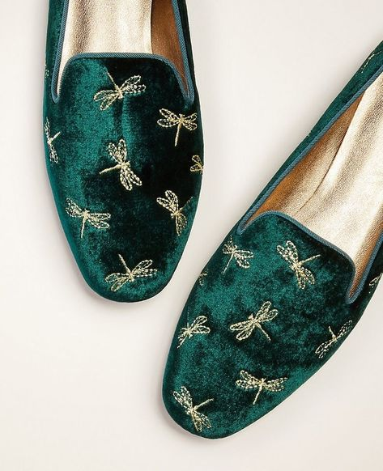
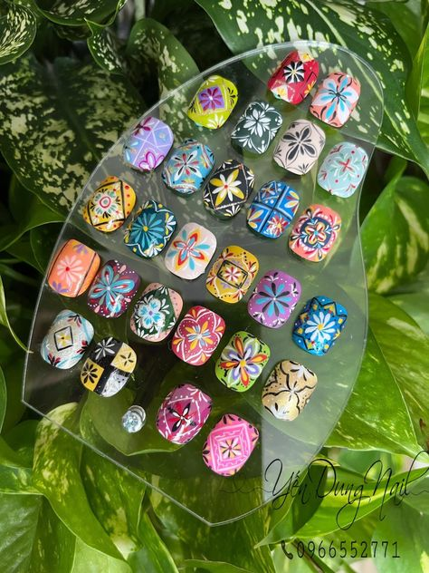
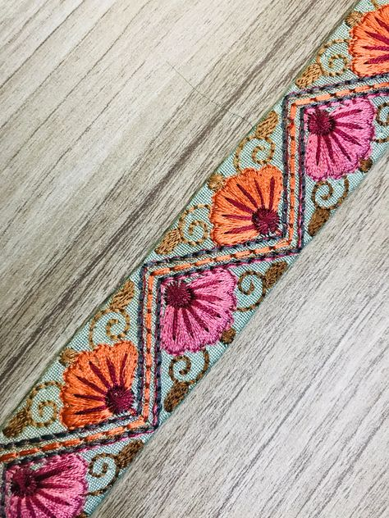
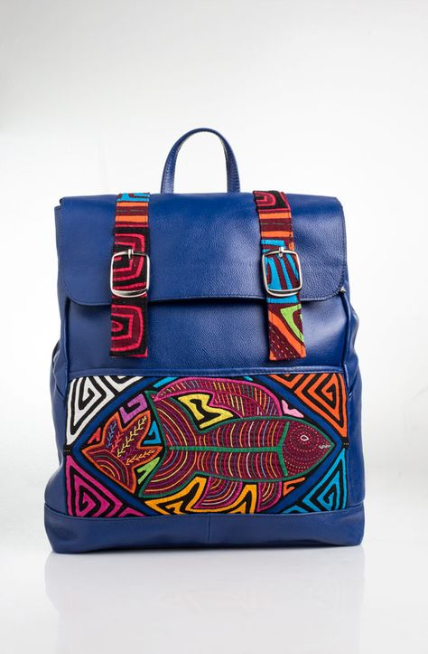

Slide 13
THẢO LUẬN
- Bạn lựa chọn và thiết kế sản phẩm phụ kiện thời trang nào? Mục đích sử dụng là gì?
- Trong sản phẩm thiết kế của bạn thể hiện nguyên lý tạo hình nào?
- Sản phẩm được làm từ vật liệu gì? Vẻ đẹp của sản phẩm được thể hiện như thế nào?

Slide 14
VẬN DỤNG
Viết một đoạn văn khoảng 5 – 10 câu giới thiệu vẻ đẹp, sự cần thiết của phụ kiện thời trang trong cuộc sống.

